Slide 1
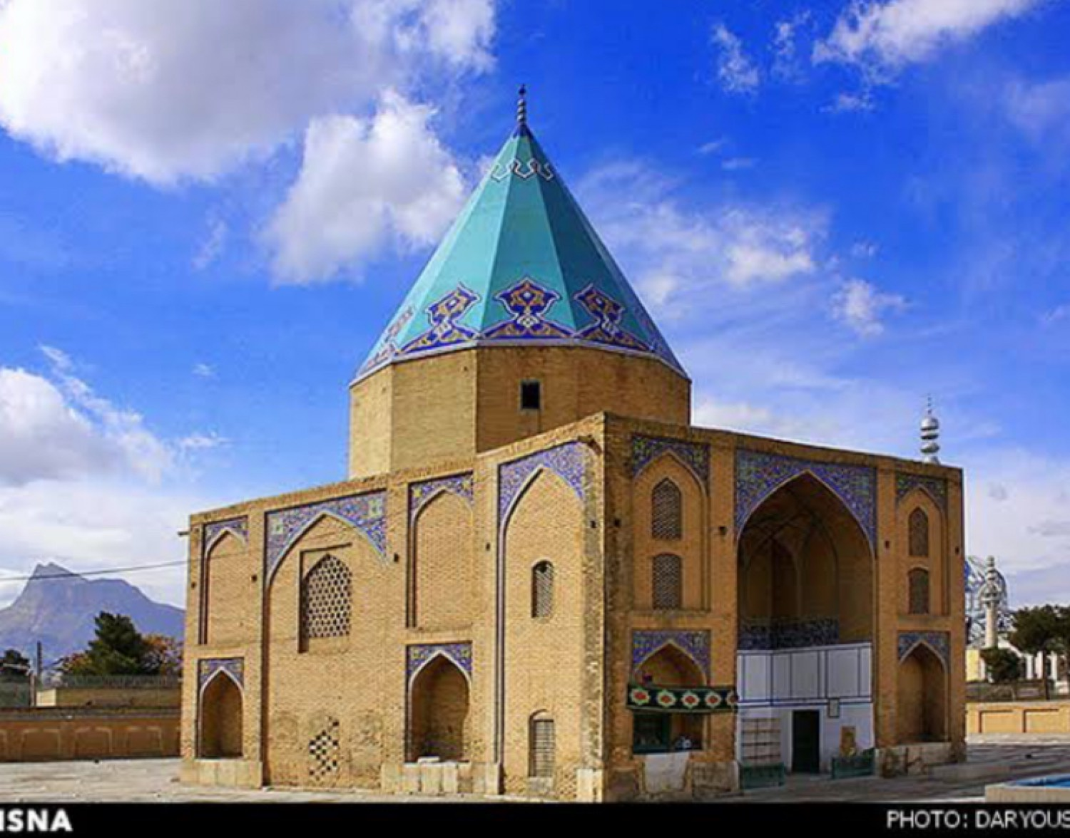
تخت فولاد اصفهان
برنامه جامع گردشگری + نقشه مسیرهای تور
عصر دلگشا | مسیر سرشت و بهشت | راهنمای بازدید

Slide 2
فهرست مطالب
۱. چالش‌ها و نقاط قوت مجموعه
۲. نقشه کامل گردشگری تخت فولاد
۳. نقشه مسیرهای تور عصر دلگشا
۴. نقشه علامت‌گذاری‌شده با فلش
۵. راهنمای بازدید (ساعت، پوشش، نکات فرهنگی)
۶. برنامه اجرایی و اقدامات مدیریتی

Slide 3
چالش‌های واقعی مجموعه
سرویس بهداشتی
حمل‌ونقل عمومی
فضای مذهبی غالب
تعداد کم و فاصله زیاد
بی‌آرتی ۱ فقط رد می‌شود و نمی‌ایستد
جنبه تاریخی کم‌رنگ شده
فضای استراحت
نظارت پوشش
گروه گردشگری
جای نشستن و استراحت جمعی ندارد
حساسیت زیاد روی پوشش بازدیدکنندگان
فقط یک گروه کوچک فعال است

Slide 4
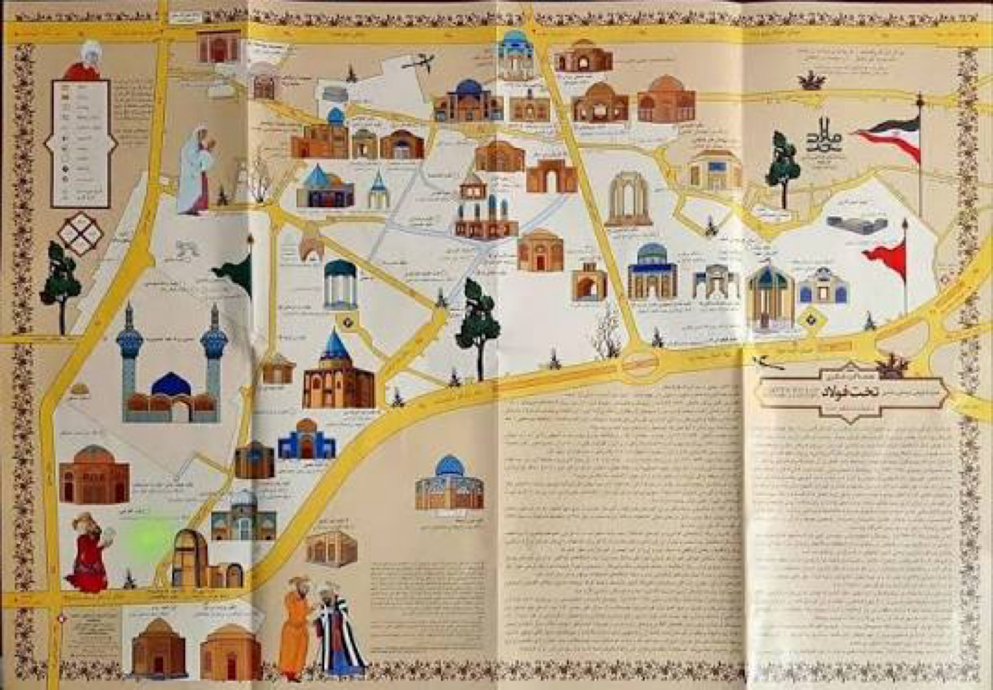
نقشه کامل گردشگری تخت فولاد

Slide 5
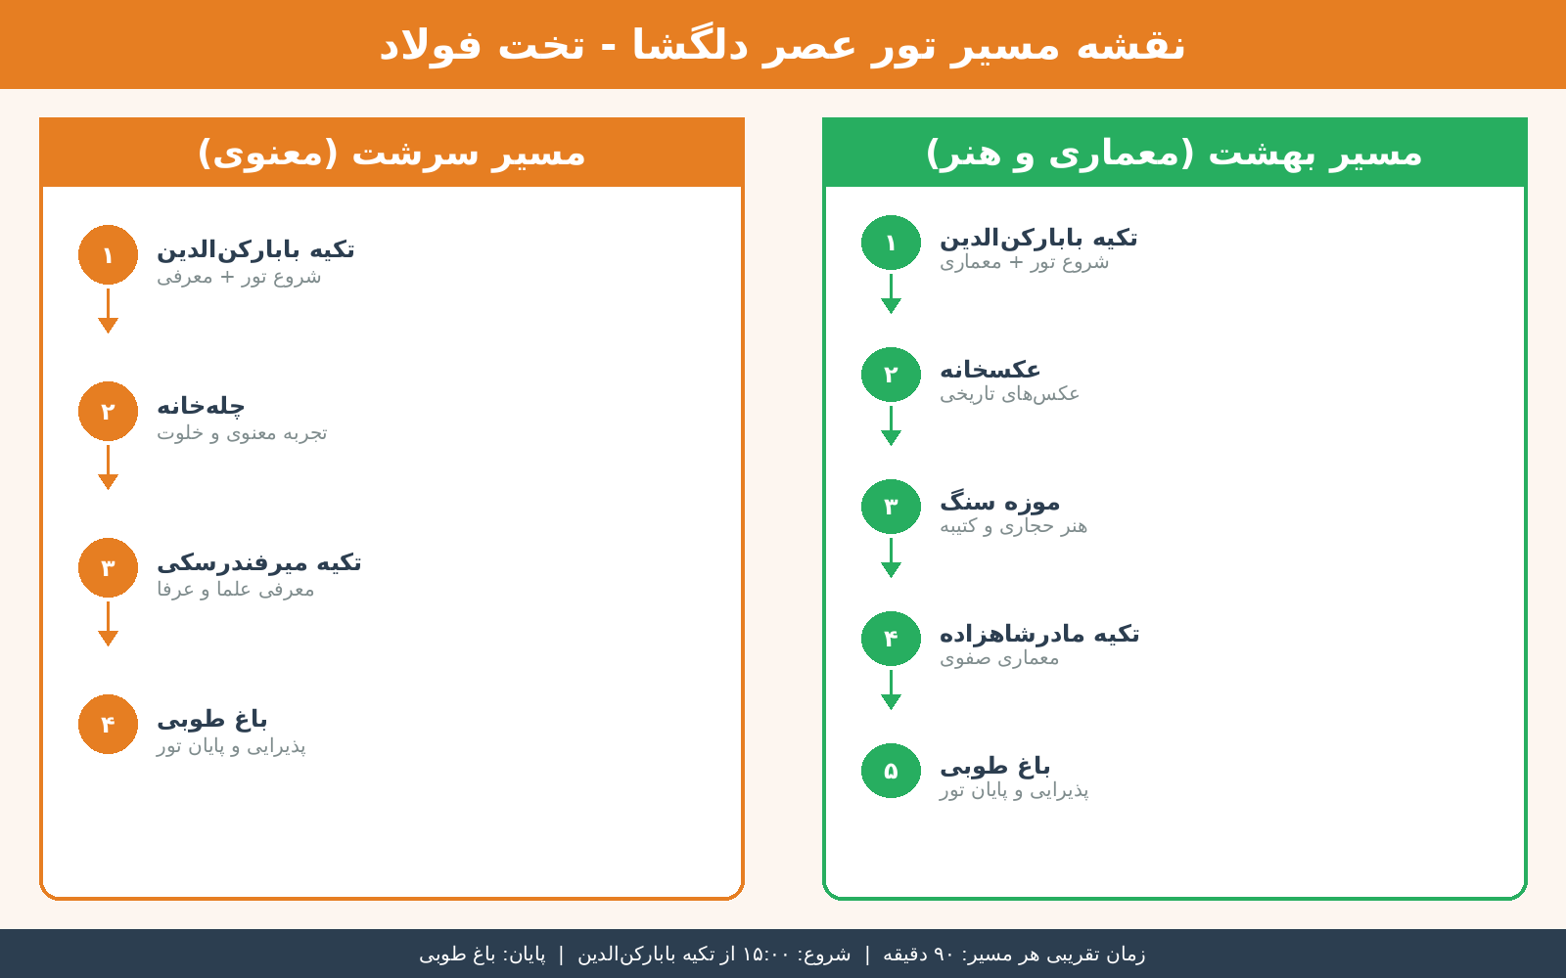
نقشه مسیرهای تور عصر دلگشا

Slide 6
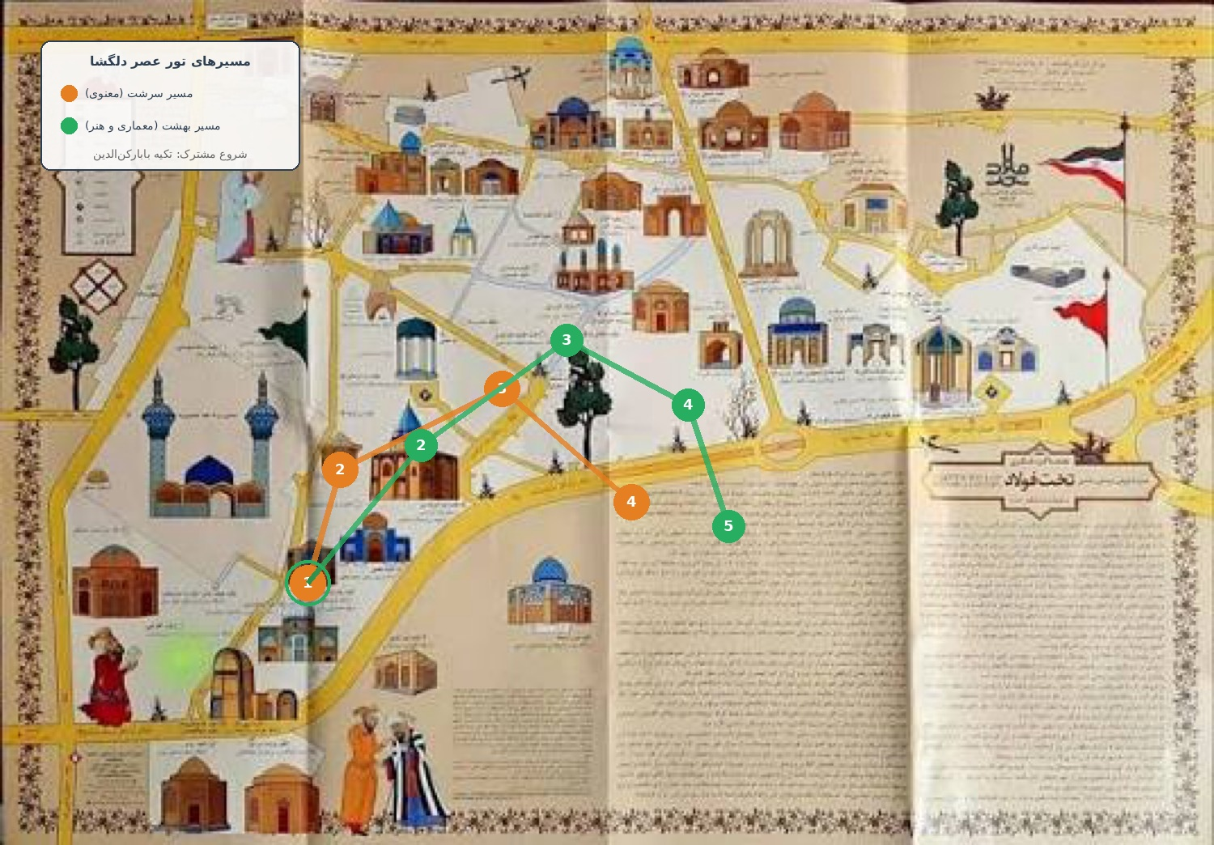
نقشه علامت‌گذاری‌شده با فلش‌های رنگی

Slide 7
راهنمای بازدید تخت فولاد
اطلاعات کاربردی
نکات فرهنگی و پوشش
ساعات بازدید
پوشش
همه‌روزه ۸:۰۰ تا ۱۹:۰۰ (تابستان تا ۲۰:۰۰)
رعایت حجاب کامل الزامی است. حساسیت نیروهای حراست بالا است.
دسترسی
فضای معنوی
بی‌آرتی خط ۱ (فعلاً بدون توقف) + تاکسی + خودرو شخصی
مجموعه فضای مذهبی قوی دارد. سکوت و احترام به قبور توصیه می‌شود.
پارکینگ
عکاسی
پارکینگ مناسب و رایگان در ورودی‌ها
عکاسی آزاد است، اما از عکاسی نزدیک به عزاداران خودداری کنید.
سرویس بهداشتی
گروه‌های گردشگری
تعداد محدود – فاصله زیاد از نقاط اصلی
تورهای منظم محدود است. هماهنگی قبلی توصیه می‌شود.
کافه و رستوران
بهترین زمان
عصرها (به‌ویژه پنجشنبه‌ها) برای شرکت در رویداد عصر دلگشا
در اطراف مجموعه موجود است
نمادها
فضای نشستن
تکیه‌ها، چله‌خانه، موزه سنگ، باغ طوبی از نقاط اصلی هستند.
نیمکت و فضای استراحت جمعی ناکافی

Slide 8
رویدادهای فرهنگی پیشنهادی
تور روایت‌محور + قصه‌گویی + پذیرایی
هر پنجشنبه
عصر دلگشا
معرفی تخصصی یک تکیه
هر دو هفته
تکیه‌گرد
تمرکز روی هنر حجاری و سنگ‌قبرها
ماهانه
دل‌نواز
چالش بازی‌محور برای نوجوانان
مناسبتی
ردپا
تجربه کوتاه عبادت و خلوت
رزروی
چله‌خانه تجربه
شعرخوانی با محوریت عرفا
ماهانه
شب شعر و ذکر

Slide 9
اقدامات فوری مدیریتی
نصب WC در نقاط پرتردد
افزایش سرویس بهداشتی
۱
هماهنگی با اتوبوسرانی برای توقف خط ۱
ایجاد ایستگاه توقف BRT
۲
تابلوهای معرفی تاریخ و مشاهیر
تقویت جنبه تاریخی
۳
نصب نیمکت و سایه‌بان
فضای نشستن
۴
آموزش نیروهای حراست برای برخورد محترمانه
تعدیل نظارت پوشش
۵
آموزش راهنمایان و تورهای منظم
توسعه تورها
۶

Slide 10
تخت فولاد
از آرامستان خاموش تا مقصد زنده گردشگری
با نقشه دقیق • با برنامه مدیریتی • با احترام به هویت

